Slide 1
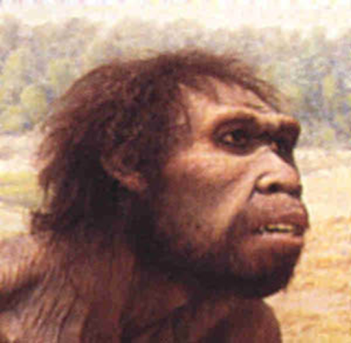
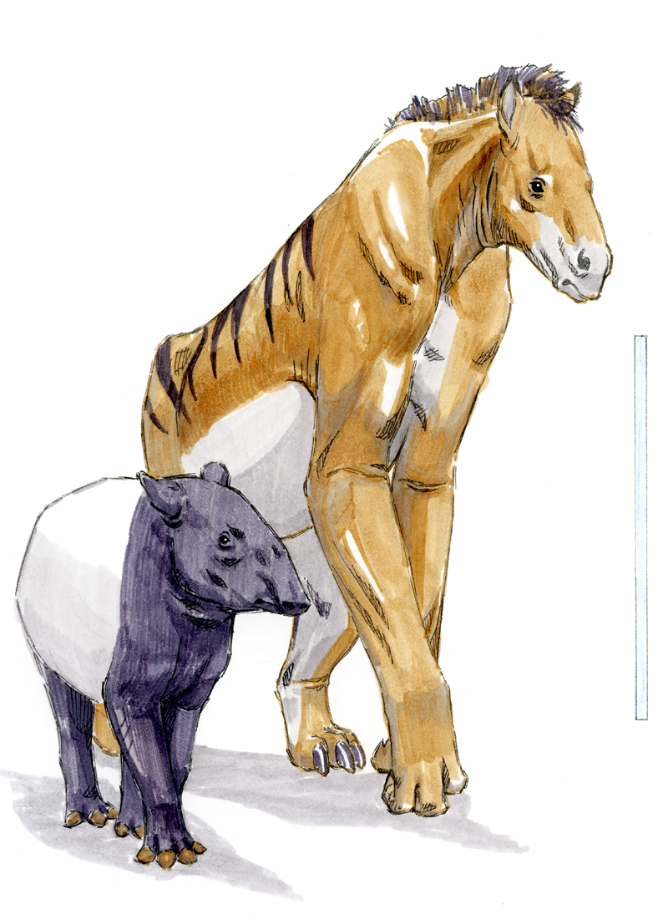
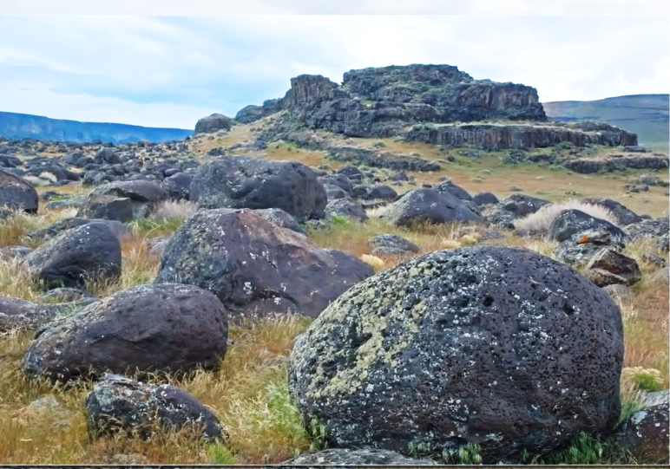
L16 Экстремальные события четвертичного времени
Появление и развитие гоминид
Развитие и исчезновение мегафауны
Флады, Спилвеи и Йокульлаупы
Quaternary Extremals
Тапир современный и среднеплейстоновый

Slide 2
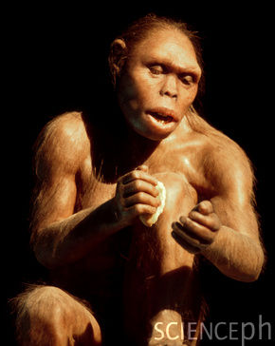
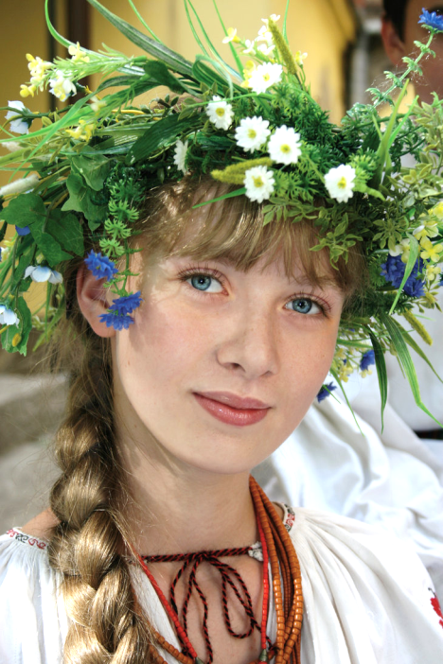
История рода Homo
Долгий путь к совершенству

Slide 3
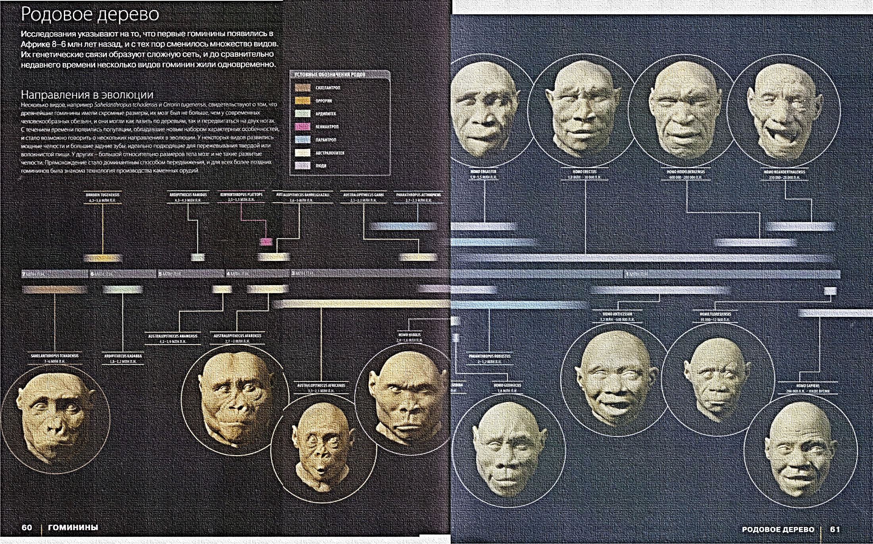
РОДОВОЕ ДЕРЕВО ГОМИНИД
-

Slide 4
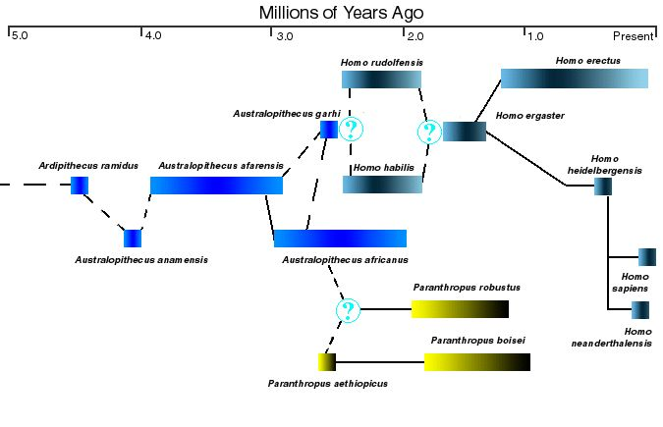
Возможная схема эволюции гоминид
Плиоцен
Квартер
Миллионы лет назад
N
Q
АВСТРАЛОПИТЕКИ
Homo rudolfensis
Homo erectus
Australopithecus garhi
Homo ergaster
Australopithecus
afarensis
Homo
heidelbergensis
Homo habilis
Homo sapiens sapienc
ХОМО (ЛЮДИ)
ПАРАНТРОПЫ
Homo sapiens
neanderthalensis

Slide 5
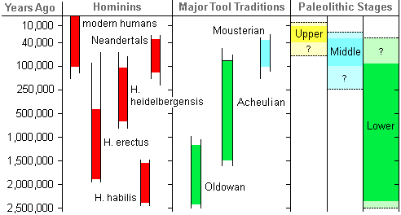
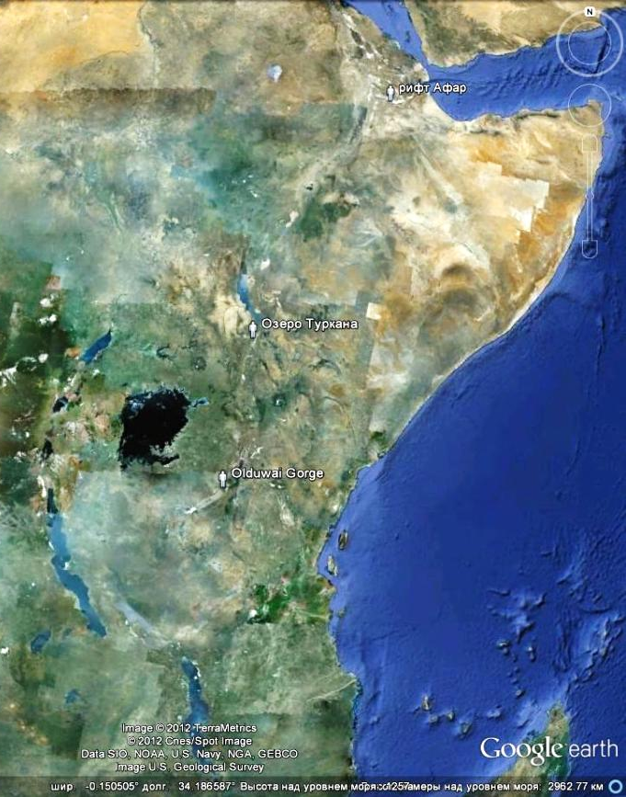
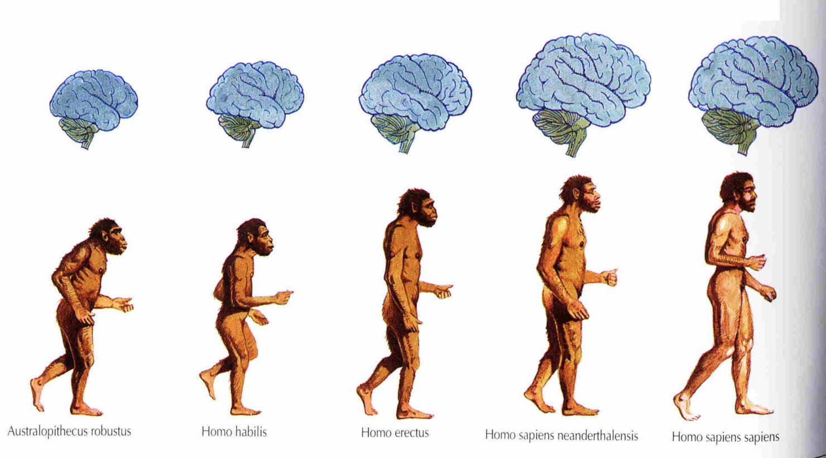
ПАЛЕОЛИТИЧЕСКИЕ
КУЛЬТУРЫ
Этапы
Хронология
Носители
Восточно-Африканский рифт – родина человека
Рифт Афар
Оз. Туркана
Ущ. Олдуваи
Notes:
Обычная схема движения гоминид в сторону светлого будущего связывает совершенствование человека с объемом его головного мозга. Но это скорее журналистский подход – количество мозгов не коррелирует напрямую с их качеством

Slide 6
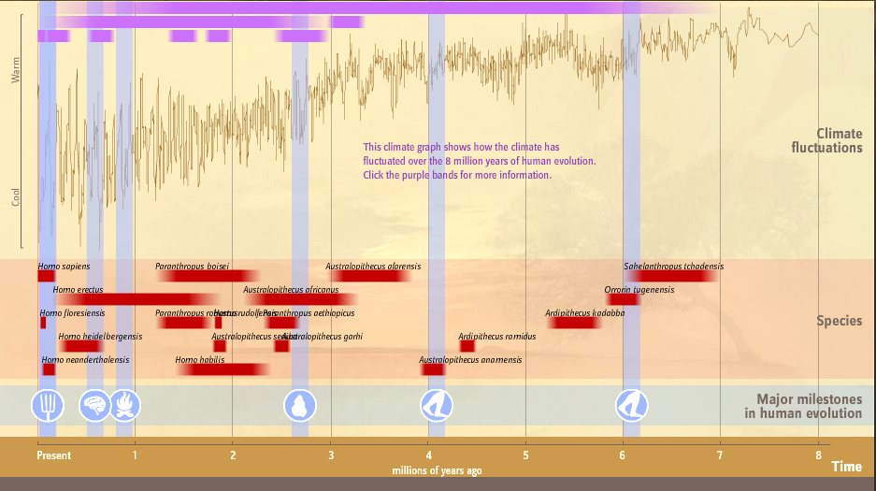
Верстовые столбы эволюции человека

Slide 7
Human-like creatures
Человекоподобные существа

Slide 8
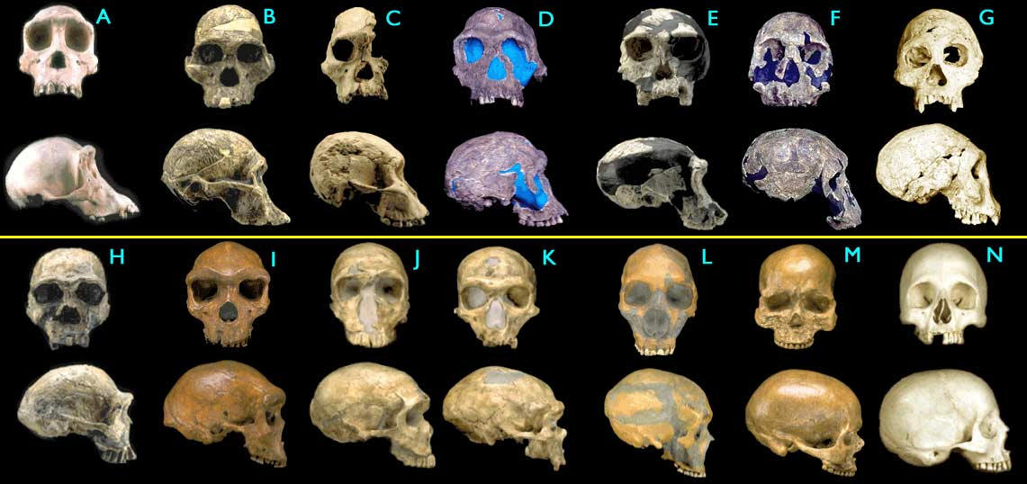
ћ
e
n
Черепа гоминид, от шимпанзе (A) до человека разумного (N)
(A) Pan troglodytes, шимпанзе, современный
(B) Australopithecus africanus, STS 5, австралопитек африканский, 2.6 млн. лет
C) Australopithecus africanus, STS 71, австралопитек африканский, 2.5 млн. лет
(D) Homo habilis, KNM-ER 1813, человек умелый, 1.9 млн лет
(E) Homo habilis, OH24, человек умелый, 1.8 млн лет
(F) Homo rudolfensis, KNM-ER 1470, человек рудольфийский, 1.8 млн лет
(G) Homo erectus, Dmanisi cranium D2700, человек прямоходящий (или, по другой номенклатуре, "человек грузинский", Homo georgicus), 1.75 млн лет
(H) Homo ergaster (ранний H. erectus), KNM-ER 3733, человек прямоходящий, 1.75 млн. лет
(I) Homo heidelbergensis, "Rhodesia man,", гейдельбергский человек, 300,000 - 125,000 лет
(J) Homo sapiens neanderthalensis, La Ferrassie 1, неандерталец , 70,000 лет
(K) Homo sapiens neanderthalensis, La Chappelle-aux-Saints, неандерталец, 60,000 лет
(L) Homo sapiens neanderthalensis, Le Moustier, неандерталец, 45,000 лет
(M) Homo sapiens sapiens, Cro-Magnon I, человек разумный ("кроманьонец"), 30,000 лет
(N) Homo sapiens sapiens, современный человек Images © 2000 Smithsonian Institution)

Slide 9
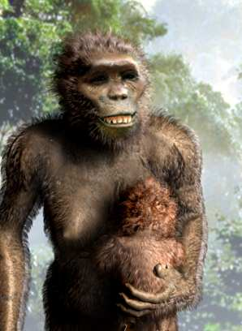
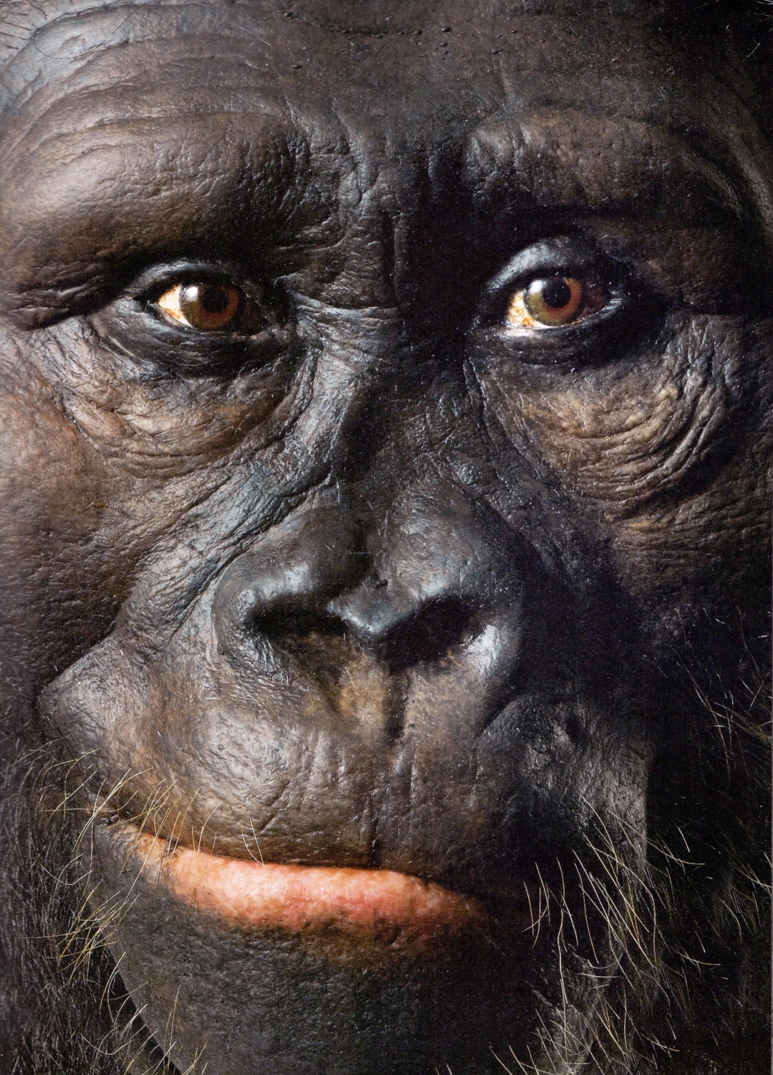
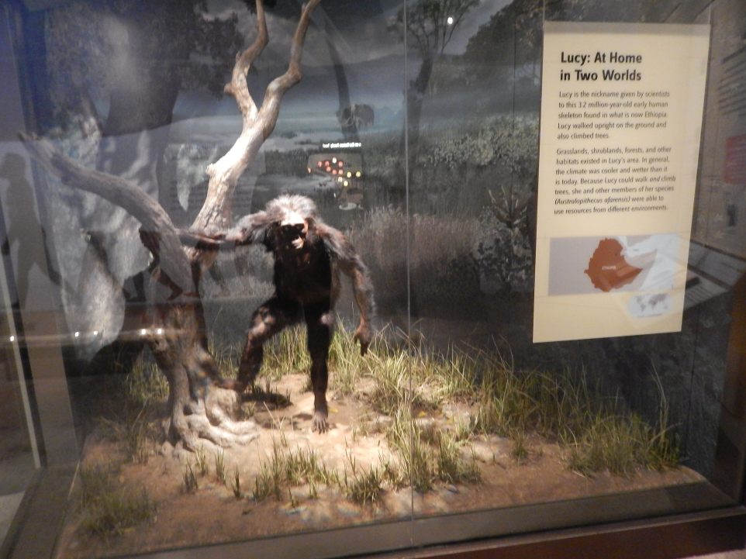
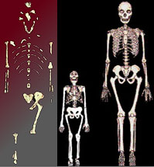
Australopithecus afarensis Вост. Африка, 4-3 млн. лет назад
Этот вид существовал долго и, возможно, дал начало нескольким эволюционным линиям. Найдены остатки более 300 особей, в том числе известная "Люси”, которая из анализа митохондриального ДНК считается общим предком всех афаренсисов. Характеризуются «как люди с обезьяньей головой» из-за множественных "обезьяньих" признаков: вытянутое (прогнатическое) лицо, U - образное нёбо (с параллельными друг другу рядами коренных зубов, как у высших обезьян, в отличие от "параболического" нёба современного человека); маленькая мозговая коробка (430 куб. см, ненамного больше, чем у шимпанзе). Но есть и много отличий от обезьян, главное из которых прямохождение (на двух ногах)
Люси
Праматерь гоминид
Считается, что у афаренсисов был экстремальный половой диморфизм, и жили они полигамными стадами
Люси и современная
женщина
Notes:
Самки афаренсисов были намного меньше самцов, что, по мнению большинства исследователей, предполагает стадный полигамный образ жизни.

Slide 10
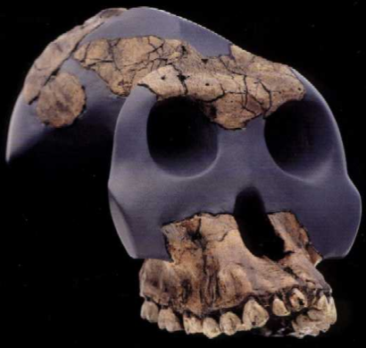
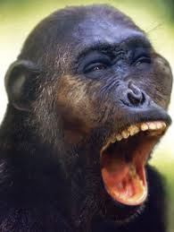
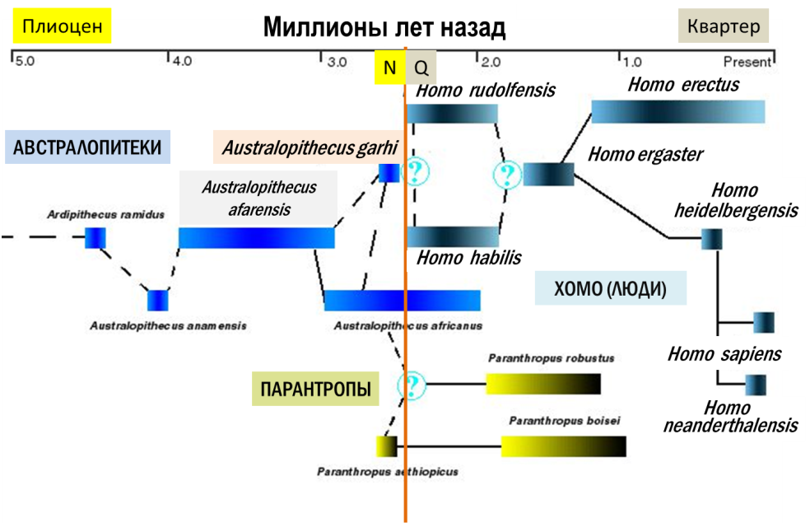
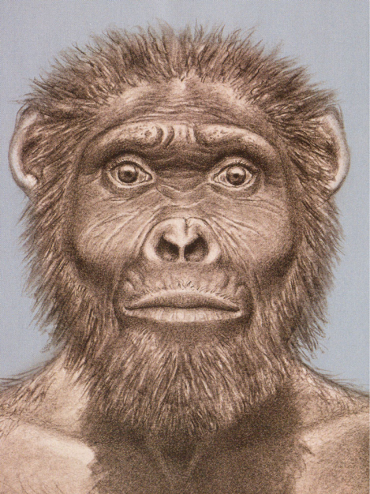
Australopithecus garhi
Найден в Эфиопии в 1997, описан в 1999. "Garhi" по-афарски значит "удивительный". Объем мозга - примерно 450 куб.см. Возраст - 2,5 млн. лет. Относится к так называемым грацильным (хрупким) австралопитекам.
Удивительность этого вида заключается в том, что вместе с останками были найдены примитивные орудия, напоминающие олдувайскую технологию, и датируемые возрастом 2,5 – 2,6 млн лет назад. Это подразумевает, что австралопитек гари начал использовать каменные орудия раньше человека умелого (которого, в свою очередь, назвали так, принимая за изобретателя олдувайской технологии обработки камня). Высказано предположение, что A.garhi - переходная форма, являющаяся прямым потомком A.afarensis и предком Homo habilis.

Slide 11
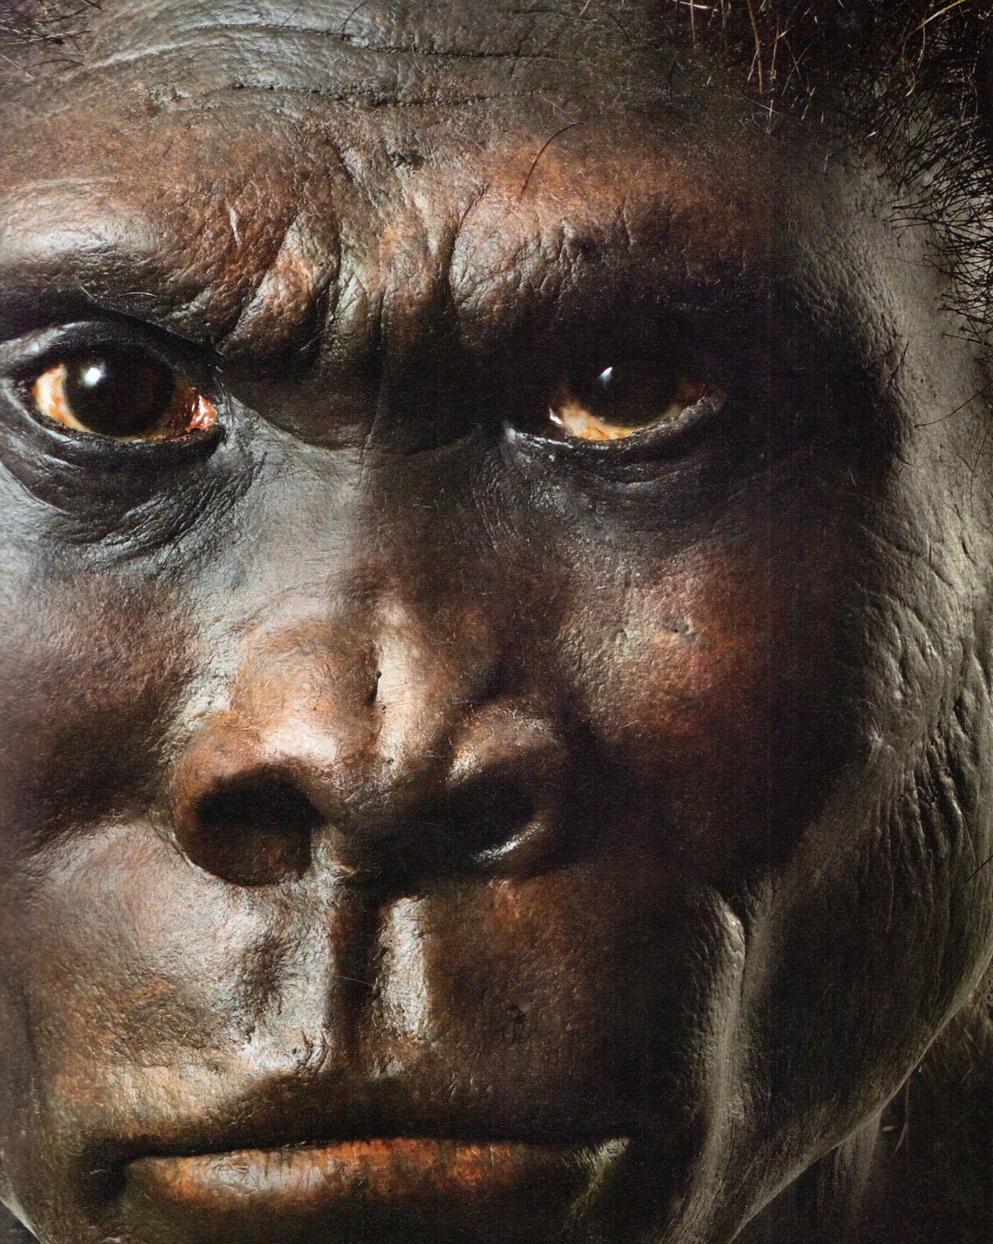
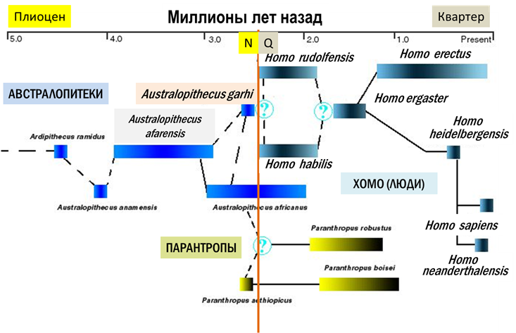
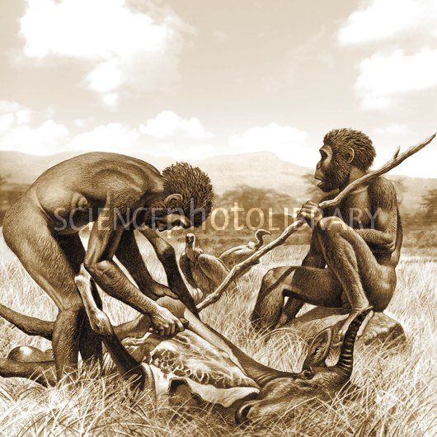
Homo habilis 2.4 - 1.5 млн. лет назад, Вост. Африка. Объем черепа около 670 куб. см. Этот древнейший представитель рода Homo изготавливал первые каменные орудия (отсюда и название - "человек умелый"). Орудия эти представляют собой грубо обработанную гальку (т.н. Олдувайская культура). Коренные зубы H.habilis были мельче, чем у австралопитеков, но значительно крупнее, чем у современных людей. Размер головного мозга составлял в среднем 650 кубических сантиметров и колебался в пределах от 500 до 800 кубических сантиметров. Кроме того, анализ внутренней поверхности черепа выявил зачаточный выступ в поле Брока, неразрывно связанный с речью у современного человека. Habilis имел 1,5 метра в высоту и предположительно весил около 45 килограммов. Самцы были крупнее самок, но у habilis не было такого резко полового диморфизма, как у А.afarensis.
Notes:
Здесь мы переваливаем границу четвертичного периода и оказываемся среди протолюдей, которые, все же, еще не сильно похожи на людей современнных.

Slide 12
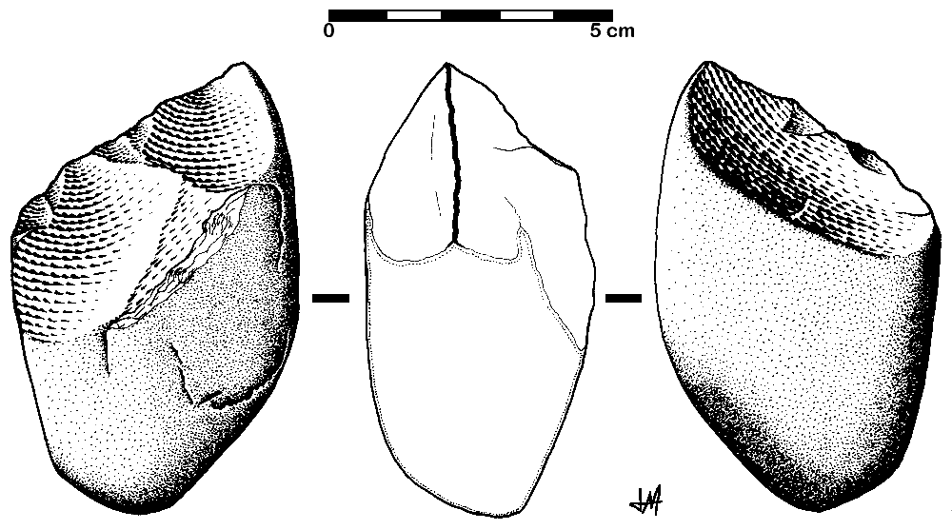
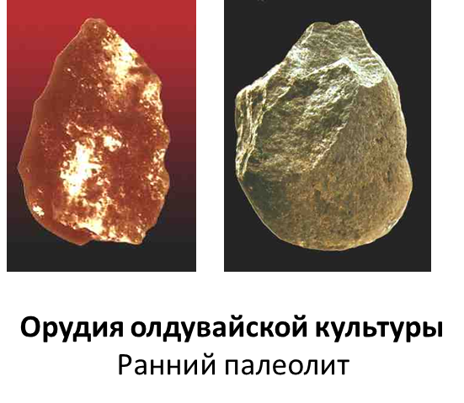
Оббитая галька - чопперы

Slide 13
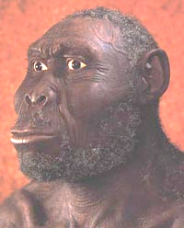
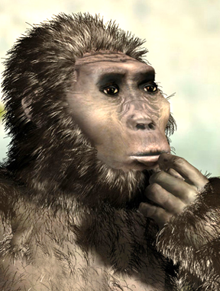
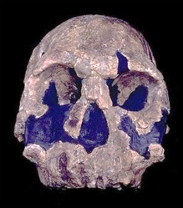
Kenyanthropus
platyops
Homo
rudolfensis
В 1999 году в Кении, на западном берегу озера Туркана, был найден череп, возраст которого оценивается в 3,5 миллиона лет. В нем уникальным образом сочетались примитивные и прогрессивные черты. Находка является наиболее древним полным черепом какого-либо из членов человеческого семейства. Утверждают, что отличия черепа от останков прочих гоминид очень велики.
Его назвали Kenyanthropus platyops , т. е. плосколицым человеком из Кении. У Kenyanthropus platyops четко выраженные скулы, небольшие коренные зубы и менее выступающая по сравнению с австралопитеками челюсть, что придает ему более человеческий вид. Несмотря на это, у Kenyanthropus platyops головной мозг размером не более мозга шимпанзе и маленькие ушные каналы, как у шимпанзе.
По мнению Мэва Лики, этот вид мог жить в одном биотопе с Australopithecus afarensis и при этом не конкурировать с ним, занимая другую нишу (австралопитеки, видимо, ели что-то более жесткое)
Homo rudolfensis 2.5 - 1.8 млн. лет назад, Вост. Африка. Этот череп сначала относили к H.habilis, но В.П.Алексеев в 1986 г. выделил его в отдельный вид H.rudolfensis. Объем черепа 775 куб. см. - гораздо больше, чем у австралопитеков, и больше, чем у типичных habilis. H.rudolfensis отличается также слабым развитием надглазничного валика. Плоское лицо Homo rudolfensis наводит на мысль о близком родстве с Kenyanthropus platyops (Leakey et al., 2001).
Notes:
Далее начинается один наиболее спорных вопосов эволюции, смвязанный с номенклатурой знаменитейших хоио эргастеров – людей работающих

Slide 14
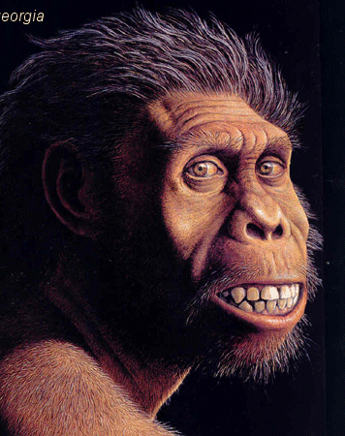
Homo georgicus
Еще одна сенсационная находка последних лет. Найден в Дманиси (Грузия) в 2001 г., описан в 2002 г (главный автор - Давид Лордкипанидзе). Возраст 1,8 млн. лет. Это самая древняя находка гоминид (и людей) за пределами Африки (она же и самая примитивная). Форма предположительно интерпретируется как переходная между H.habilis и H.ergaster. Объем мозга 600-680 куб.см. Рост 1.5 м. Найдено 3 черепа и часть скелета (Vekua et al. 2002, Gabunia et al. 2002).
Находка заставляет пересмотреть старые теории о том, когда и почему люди расселились за пределы Африки. Теперь ясно, что первыми это сделали не умные и прогрессивные питекантропы (эргастеры или эректусы), а формы, переходные между питекантропами и древнейшими Homo, обладавшие еще весьма небольшим (таким же, как у хабилисов) мозгом.
Каменные орудия, найденные вместе с человеческими костями в Дманиси - довольно примитивные, лишь немного совершеннее олдувайских орудий хабилисов, но им еще далеко до двусторонних рубил эректусов

Slide 15
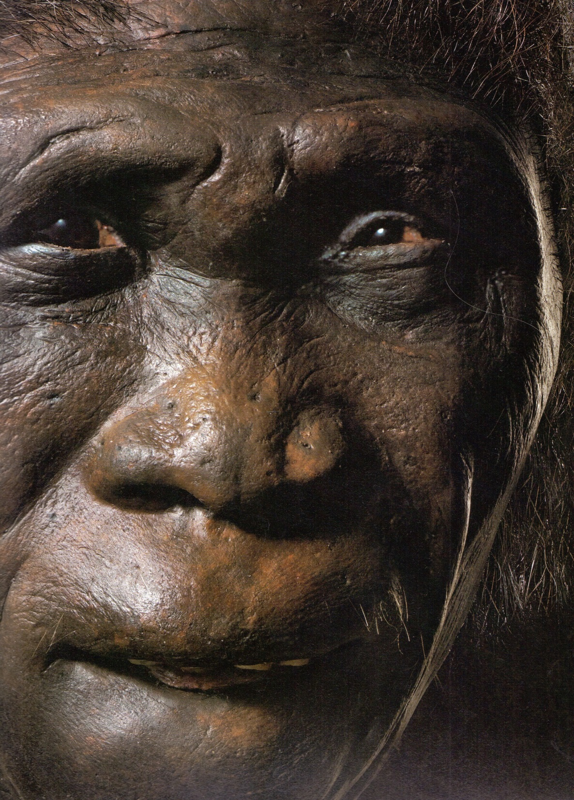
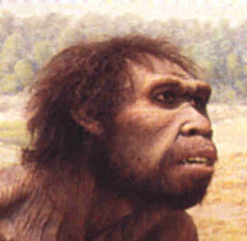
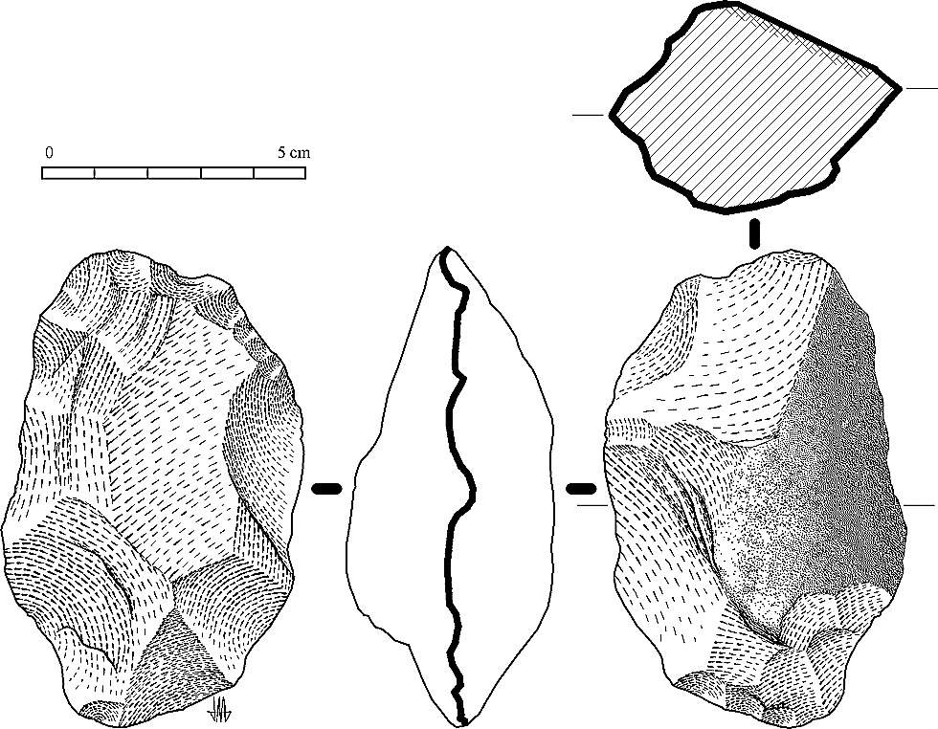
Homo ergaster
Ранее этих африканских древних людей (живших 1.9 - 1.6 млн. лет назад) объединяли в один вид с азиатскими Homo erectus, но позже большинство ученых стали относить их к особому виду. Череп округлый, надбровные дуги сильно развиты. Зубы мелкие, особенно по сравнению с австралопитеками. Отличается от erectus более тонкими черепными костями, слабым затылочным выступом и др. Объем мозга 880 куб. см. Переход от древнейших людей H. habilis / rudolfensis к H.ergaster был важнейшим качественным скачком в эволюции гоминид.
Дело тут не только в несколько большем объеме мозга. Возможно, именно H.ergaster является "автором" двух важнейших изобретений: обоюдоострого рубила, по форме напоминающего клык хищного зверя (H.habilis пользовались только оббитой галькой с единственным режущим краем) и использования огня (древнейшие кострища, обнаруженные в Африке, имеют возраст более 1 млн. лет). Впрочем, не исключено, что эти изобретения были сделаны не эргастерами, а их прямыми потомками - ранними представителями H.erectus.
«Каменные топоры»
Аббевильская (шелльская? культура)
Ранний палеолит

Slide 16
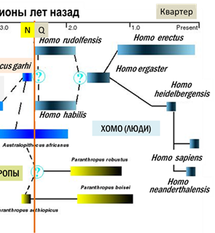
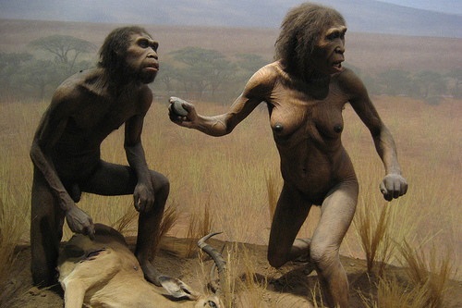
Homo ergaster
Человек работающий
Несомненно, впрочем, что при переходе от H.habilis к H.ergaster произошло два важных изменения:
1) Резко увеличились размеры тела. Это связывают непосредственно со вторым изменением, а именно:
2) Возросла доля животной пищи в рационе.
Традиционно это объясняли тем, что H.ergaster научился более эффективно охотиться на крупную и среднюю дичь. В последнее время, однако, приводятся аргументы в пользу того что H.ergaster был все-таки падальщиком, и просто научился более эффективно конкурировать с другими падальщиками.

Slide 17
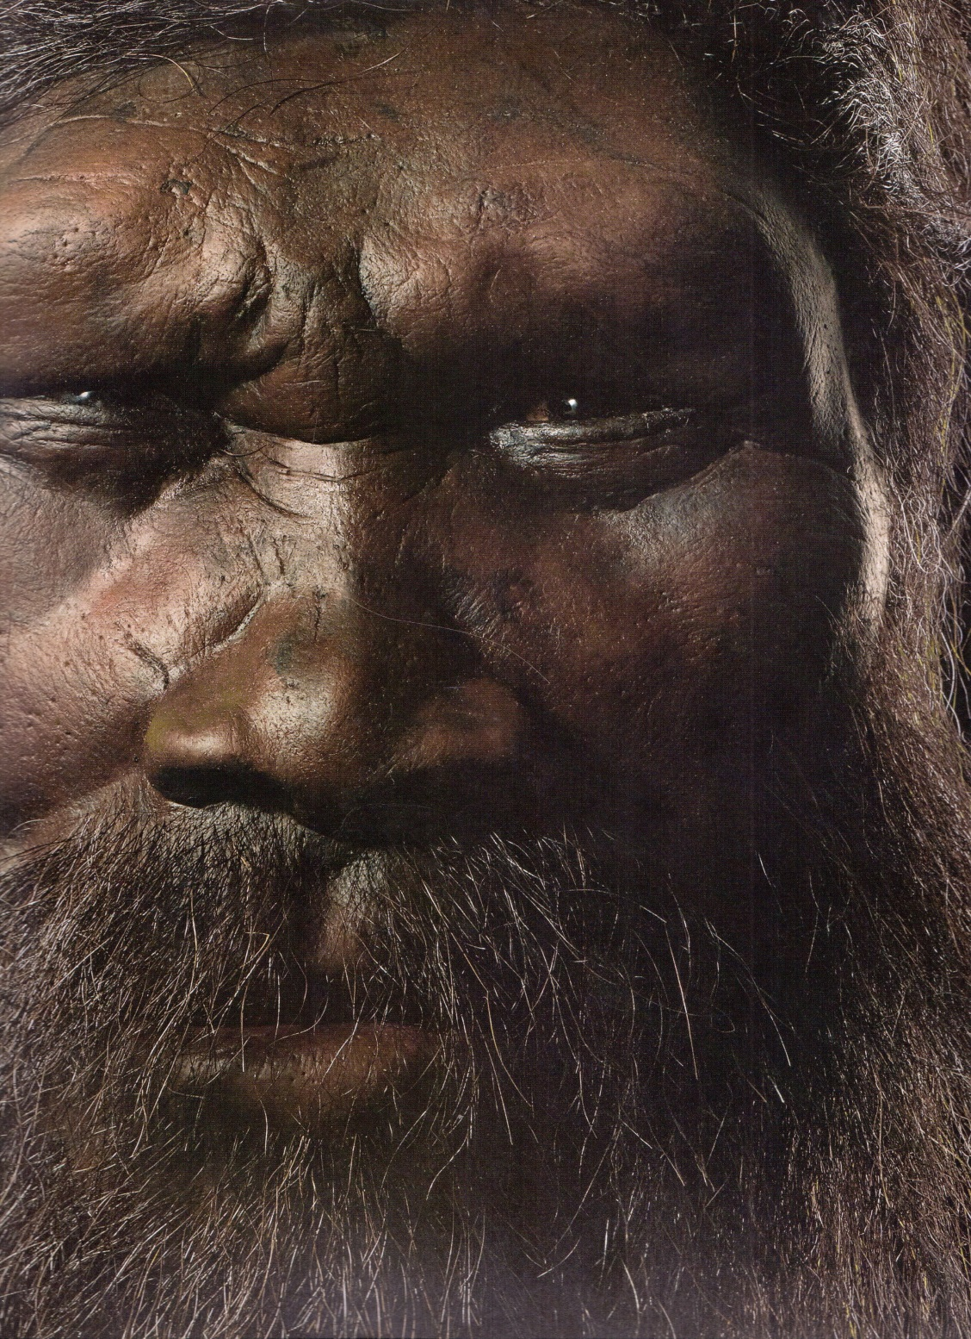
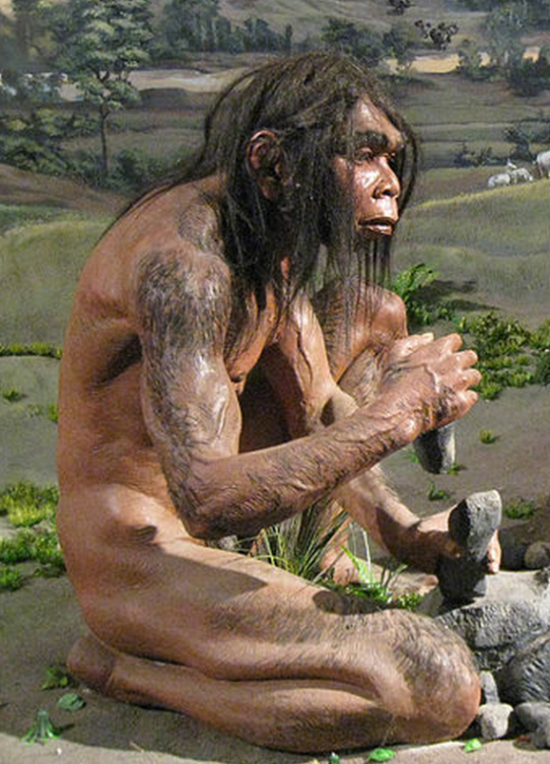
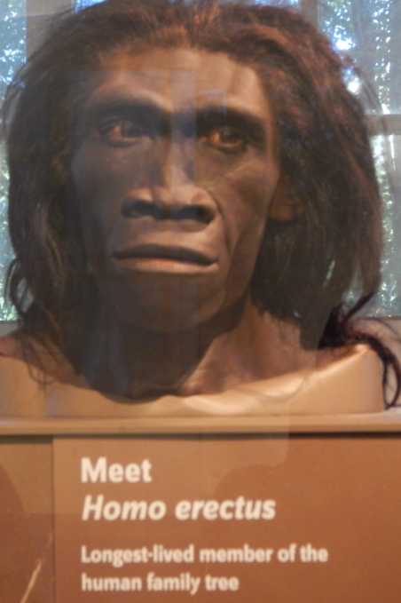
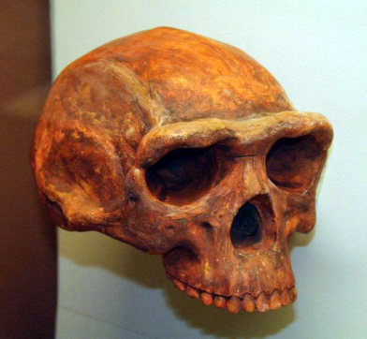
Homo erectus
Первая находка этого вида - черепная крышка, обнаруженная на о-ве Ява Эженом Дюбуа. Это был первый ископаемый человек, обнаруженный за пределами Европы. Находка была описана под именем Pithecanthropus erectus. Похожие остатки в пещере Чжоукоудянь под Пекином были описаны как Sinanthropus pekinensis. В 50-е гг. XX в. Майр предположил, что все эти находки, а также некоторые другие, сделанные в Азии и Европе, относятся к одному и тому же широко распространенному виду (Homo erectus).
У представителей Erectus, живших 1,5 миллиона лет назад, объем головного мозга составлял около 900 кубических сантиметров, а у более поздних (700-500 тыс. лет назад) до 1100. У этих гоминид были очень толстые надбровные дуги и вытянутый, низкий череп. Зубы почти как у современного человека, но более крупные, подбородок отсутствовал. От шеи и ниже Homo erectus весьма походили на современных людей.

Slide 18
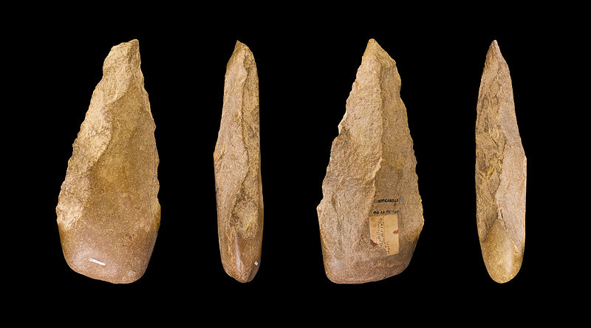
Палеолит. Ашёльская культура
Орудия ашёльской культуры
H. erectus безусловно уже умел пользоваться огнем (многометровый слой золы в кострище в пещере Чжоукоудянь; кострища возрастом более 1 млн. лет обнаружены в Африке), но возможно, еще не умел его добывать.
H. erectus был, скорее всего, каннибалом (человеческие кости, расщепленные вдоль, чтобы извлечь мозг, и т.п.).
Характернейший каменный инструмент H. erectus - обоюдоострое, похожее на зуб рубило, было универсальным орудием, но в первую очередь, вероятно, служило для разделки туш («ашёльская культура»)
Предполагают, что H. erectus произошел от африканского H. ergaster примерно 1.6 млн. лет назад и заселил юг Азии, включая острова Индонезии, где исчез только около 50 тыс. лет назад. Таким образом, отдельные популяции H. erectus просуществовали очень долго и даже были современниками человека разумного (H. sapiens).
H. erectus не является прямым предком современного человека – это параллельная линия гоминид

Slide 19
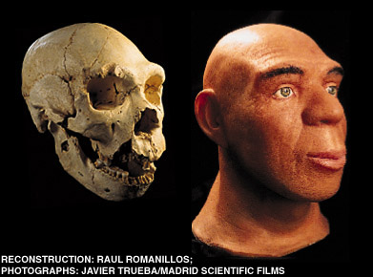
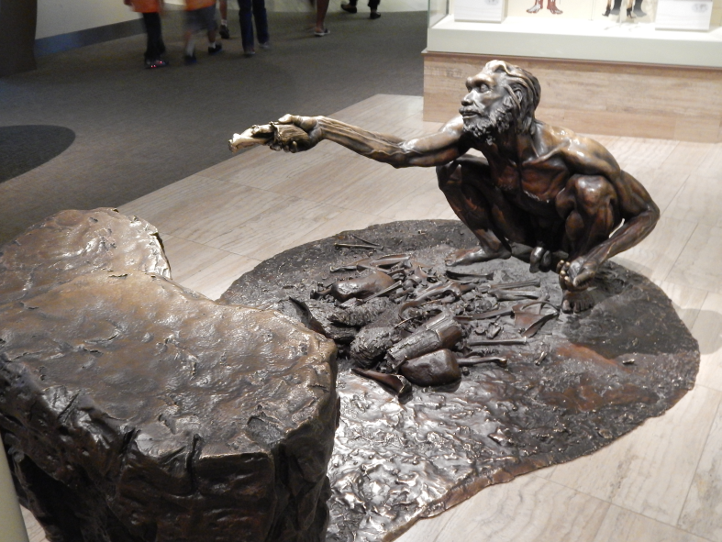
Homo heidelbergensis
К этому виду ранее относили формы, переходные между H.erectus и H.sapiens, но скорее это «кузены», независимые линии, происходящие от эргастера. Гейдельбержцы жили примерно от 800 000 до 200 000 лет назад,
т.е. в раннем и среднем неоплейстоцене. Нижняя челюсть очень похожа на человеческую, но без подбородочного выступа (обычно это связывают со слабой развитостью речи). Ранее эти формы называли просто "архаичными Homo sapiens".
Сейчас практически нет сомнений, что гейдельбержец был непосредственным предком неандертальца. Но его соотношения с сапиенсами пока остаются объектом множества спекуляций, из-за нежелания многих антропологов считать неандертальца непосредственным предком сапиенса.
Гейдельбержцы, по-видимому, уже владели метательным оружием. В Германии найдены метательные копья (из стволов молодых елей с заточенным комлем, без наконечников) возрастом около 400 тыс. лет. Центр тяжести у них расположен так же, как у современных метательных копий.
Notes:
Сейчас практически нет сомнений, что гейдельбержец был непосредственным предком неандертальца. Но его соотношения с сапиенсов пока остаются объектом множества спекуляций, из-за нежелания многих антропологов считать неандертальца непосредственным предком сапиенса.
После того, как генетический матер показал, что линии неандертальцев и совр. людей разошлись 500-600 тыс. лет назад, "гейдельбергского человека" уже нельзя считать просто "общим предком" тех и других (как это показано на вышеприведенном эволюционном древе). Либо он - предок только неандертальцев, либо в пределах этого вида нужно искать две параллельные, но не скрещивающиеся линии, ведущие от H. antecessor к неандертальцам и совр. людям соответственно. Кстати
Гейдельбержцы, по-видимому, уже владели метательным оружием. В Германии найдены метательные копья (из стволов молодых елей с заточенным комлем, без наконечников) возрастом около 400 тыс. лет. Центр тяжести у них расположен так же, как у современных метательных копий.

Slide 20
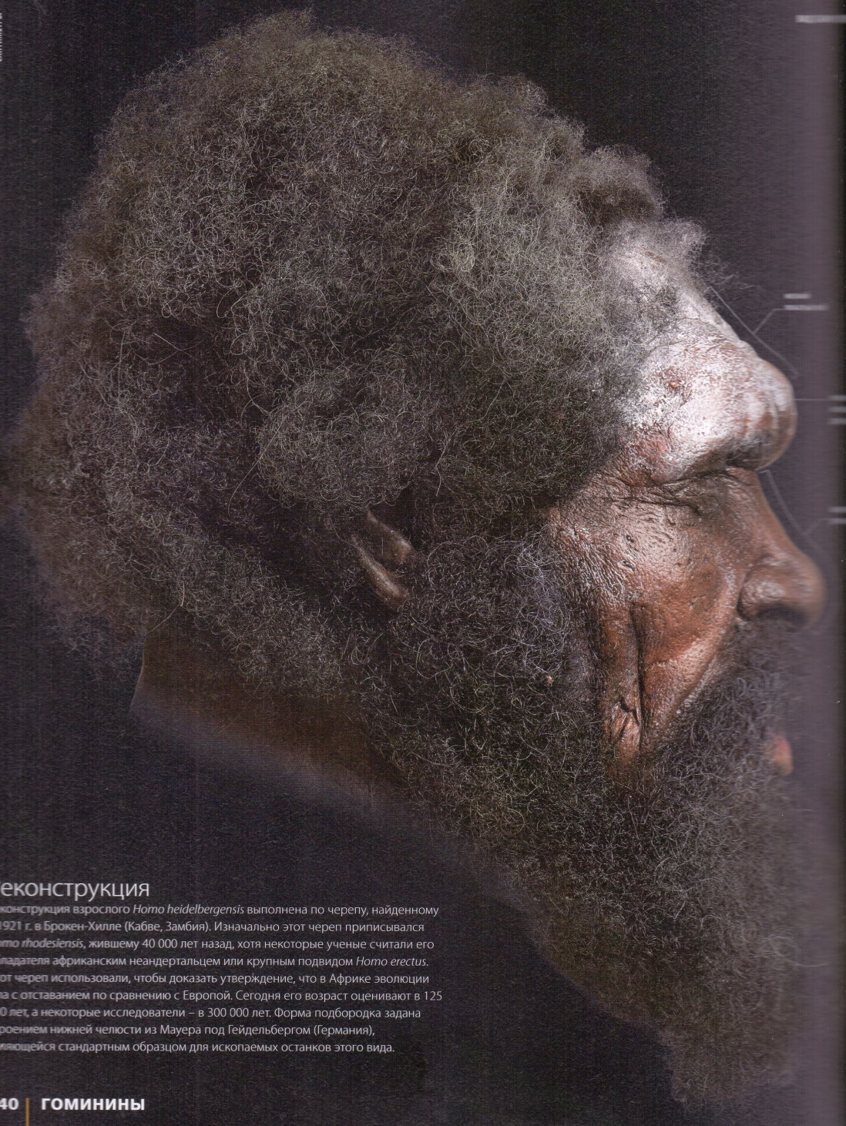
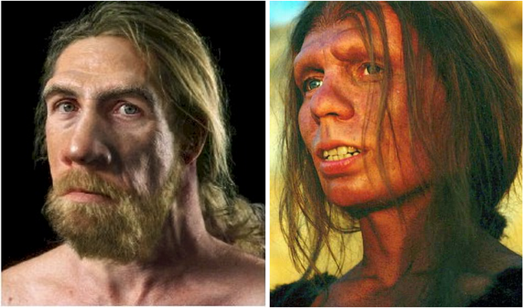
Неандертальцы населяли Европу и Зап. Азию (от Испании до Узбекистана) в конце плейстоцена (200 000 - 28 000 лет назад). Климат тогда был холоднее, и за время существования неандертальцев несколько раз наступали ледниковые эпохи (включая максимальные ледниковья). Возможно, что неандертальцы являются одним из подвидов (H. sapiens neandertalensis) единого вида H. sapiens, а, в то время как современные люди относятся к другому подвиду H. sapiens sapiens
Этого мнения придерживаются много исследователей, в том числе и ваш лектор. Сравнение митохондриальных ДНК показало, что линии, ведущие к неандертальцу и современному человеку, возможно разошлись 500-600 тыс. лет назад (точнее говоря, это время, когда существовала их последняя общая "праматерь"; общие "праотцы" теоретически могли быть и позже).
Неандертальцы отличаются от сапиенсов более низким лбом, выступающим затылком, надбровными дугами. Впрочем, по другим данным, это связано с реконструкцией из деформированных остатков, а при учете этого они от современных людей не отличались.
Объем мозга – 1600 см³, больше чем у современных людей . Они умели разводить огонь, питались более мясом (охота), чем растительной пищей, каннибализм был распространен. Именно у них впервые появились мистические - религиозные верования: они уже хоронили своих мертвых и украшали могилы цветами.
Homo neanderthalensis
Notes:
Неандертальский облик весьма характерен для западно-европейских народов (см. картины старых фламандцев).

Slide 21
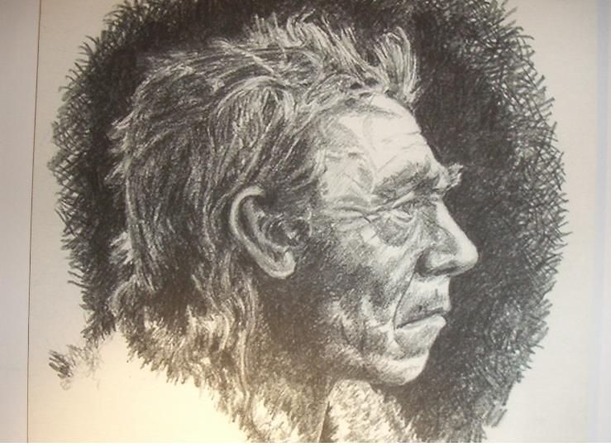
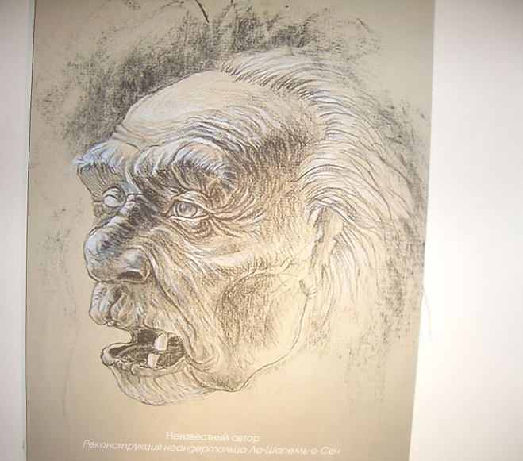
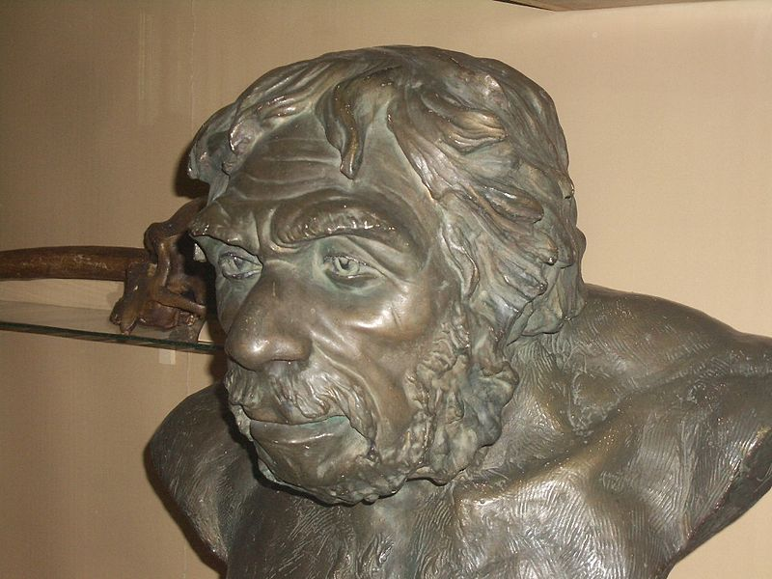
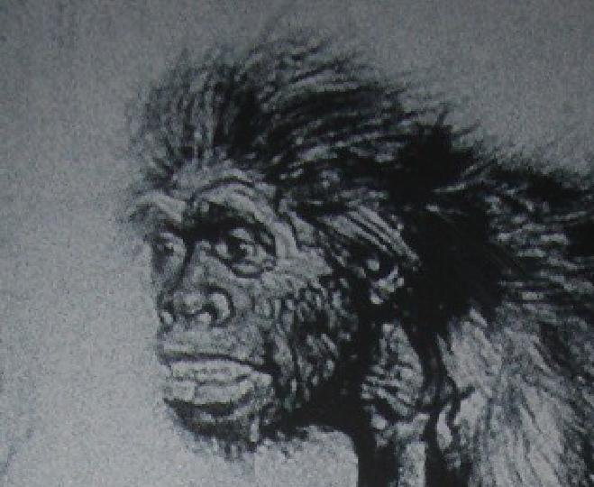
Реконструкции облика неандертальца из пещеры Ла-Шапель-О-Сен, расположенные по степени религиозности авторов и их ненависти к троглодиту-«каину»
1
3
2
4
Notes:
На мой взгляд, более разумно альтернативное объяснение присутствия генов неандертальцев у современных людей, согласно которому небольшая группа, от которой произошло все население Евразии, Америки и Австралии, изначально генетически отличалась от остального африканского населения и была ближе к неандертальцам, чем остальные. Скрещивание является лишь наиболее вероятной версией [Richard E. Green et al. «A Draft Sequence of the Neandertal Genome». Science 328 (5979): 710–722.].

Slide 22
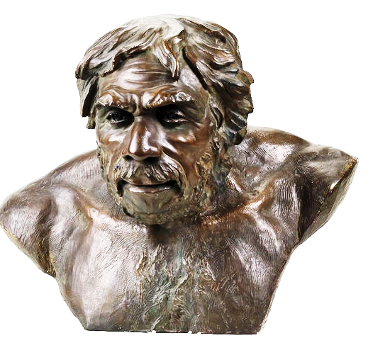
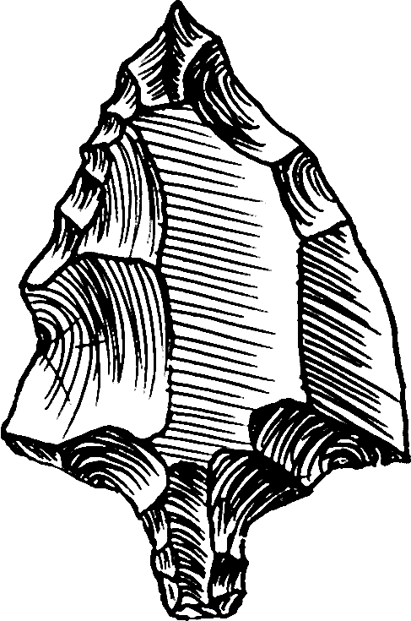
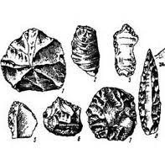
Мустье - культура неандертальцев [Средний палеолит]
Культура неандертальцев (т.н. "мустьерская", или, что то же самое, среднепалеолитическая культура) - это, прежде всего, обоюдоострые рубила, заточенные более качественно, чем аналогичные орудия H. erectus; а также разнообразные отщепы, использовавшиеся для разделки туш. У неандертальцев имелись также деревянные копья с каменными наконечниками для ближнего боя. В более позднее время у неандертальцев появляются элементы искусства (ожерелье из медвежьих когтей, нечто вроде "флейт" - кости с просверленными дырочками, которые, также, могли служить для разведения огня и пр.
«Эти люди были исключительно умны… Я не думаю, что подобные знания можно было передавать из поколения в поколение при отсутствии языка»
(Kyle Brown)

Slide 23
Одна из классификационных схем гоминид, учитываюшая большинство современных находок
Гоминиды
Австралопитеки
Люди и прото-люди
Челове́к разу́мный (лат. Homo sapiens sapiens) — вид рода Люди (Homo) из семейства гоминид в отряде приматов, единственный живущий в настоящее время. Помимо анатомических особенностей, отличается значительной степенью развития материальной и нематериальной культуры (включая изготовление и использование орудий труда), способностью к членораздельной речи и развитому абстрактному мышлению.
Возможно, что самый ранний сапиенc появился около 190 тыс. лет назад (H.S. idaltu)

Slide 24
Homo sapiens и культуры позднего палеолита
Ориньяк
32 — 26 тыс. лет
Поздний палеолит
(ПП)1
Граветт
28 — 22 тыс. лет
Валдай=Вейхзель=Вюрм
Жизнь в последнем
ледниковье
ПП2
Венера Брассемпуйская
Солютре
21 — 17 тыс. лет
ПП3
Мадлен
18 — 10 тыс. лет
ПП4
украшения
гарпуны

Slide 25
Homo sapiens Мезолит
Датировка мезолита меняется в зависимости от региона. На Ближнем Востоке он начался раньше всего, около 15 тыс. л. до н. э., и уже около 10 тыс. л. до н. э. сменяется докерамическим неолитом. На большей части Европы мезолит сменился неолитом около 6-5 тыс. л. до н. э., дольше всего он сохранялся в районе Балтийского моря и Финского залива. Ряд культур мезолитического типа исчезли относительно недавно (индейцы юга Калифорнии, пигмеи до их подчинения племенами банту) или продолжают существовать сейчас (бушмены, аборигены Австралии, ряд групп индейцев Амазонии).
Важнейшими достижениями мезолита стало изобретение лука и стрел, пиктографического письма, многофигурной живописи, музыки, танцев, приручение животных. Мезолит – время абсолютного преобладания синкретного мышления, и, соответственно, мистики и религии как прототипов науки.
Эта эпоха характеризуется небольшими составными орудиями из кремня (микролиты, характерно использование техники микрорезца). В некоторых местах сохранились также рыболовные сети, каменные тесла и деревянные предметы, такие как каноэ и плоты.

Slide 26
Homo sapiens Неолит
КЛЛК
Культура линейно ленточной керамики
(7500 – 6500 лет назад)
Культура раковинной печатной керамики
Развитое сельское хозяйство
«Длинные дома» в концентрических
поселениях
Развитая живопись и отсутствие
письменности
КРПК
Notes:
Условное наименование для множества разновременных культур, связанных с переходом к производящей экономике и появлением хозяйственной керамике – возможно самого главного события в неолите вообще. Впервые важнейшее место в обиходной жизни человека стали занимать предметы из искусственного материала – керамики. И они применялись главным образом для хранения продуктов, полученных от не существовавших ранее в естественных биоценозах форм одомашненных растений и животных. Человек приподнялся над природой.
Европа - Культура линейно ленточной керамики (7500 – 6500 лет назад)
Носитель – вероятно исходное (до-индоевропейское) население Европы, а не мигранты
Предполагается, что она сформировалась на среднем Дунае (современные Венгрия, Чехия, Моравия), а затем распространялась вниз по европейским рекам со скоростью примерно 1500 км за 360 лет или около 4 км в год[5]. По какой-то причине носители этой культуры избегали морских побережий и, хотя и достигли устьев Рейна (Элслоо), Эльбы и Вислы, не распространялись по берегам Балтийского и Северного морей. Северные морские побережья остались занятыми мезолитическими культурами рыболовов, которые соседствовали с LBK. На западе эта культура распространилась до Бельгии и долины Сены в районе Парижа, на востоке — Днепра (поселение Вита-Поштова 2 возле Киева)[6], а на юге границей ее ареала был Дунай.

Slide 27
Неолитическая революция и ее причины
«Демографическая теория» была предложена Карлом Зауэром и допускает, что причиной перехода к земледелию было увеличение численности населения в крайне благоприятных климатических условиях. Так как для того, чтобы кормить больше детей, местных ресурсов диких растений не хватало, их тогда стали культивировать.
Теория «целенаправленной эволюции» рассматривает одомашнивание растений как результат взаимного приспособления людей и растений, когда люди сначала защищали дикорастущие растения до их созревания, а затем произошёл специализирующий отбор, закончившийся полным одомашниванием.
Гипотеза «религиозной революции». Заключается в том, что причиной, побудившей людей к оседлому образу жизни признается новая религиозная идея, согласно которой возникла необходимость сохранять связь с умершими предками, что осуществлялось путем захоронения
их останков под полами стационарных жилищ. Археологические источники показывают,
что такая практика осуществлялась во всех очагах зарождения неолитической культуры.
Я не исключаю, что эта практика является отражением страха перед местью крупной фауны, на которую охотились сапиенсы

Slide 28
Неандертальский музей
в Неандертале

Slide 29
Исчезновение Мегафауны

Slide 30
Мегафауна
Мир, который мы потеряли.
Или уничтожили …
Говоря о мегафауне, мы вспоминаем
об огромном особом мире, который существовал параллельно с нами и исчез во времена, когда начался истинный расцвет человечества
Вымирание крупных животных Четвертичного периода вот уже более столетия ставит в тупик ученых. Уже в 1876 году Альфред Рассел Уоллес, параллельно с Дарвиным открывший эволюцию и естественный отбор, написал отрывок, который часто цитируется:
«Мы живем в зоологически исправленном мире, из которого недавно исчезли все самые крупные, самые свирепые, самые причудливые формы; и этот мир, несомненно, гораздо более благоприятен для нас. Тем не менее, такое внезапное вымирание множества крупных млекопитающих не в одном месте, но на половине земной поверхности является поразительным фактом, о котором едва ли кто-нибудь задумывался в достаточной мере».
Это касается на самом деле не только млекопитающих, но также пресмыкающихся, птиц и т.д.

Slide 31
Мегафауна
Мир, который мы потеряли.
Или уничтожили …
В Северной Америке жили слоны трех типов, три вида гепардов, не менее 5 видов других крупных кошек, смеси разных видов верблюдов, лам, оленей, лошадей и бизонов, гигантские бобры и ленивцы, глиптодонты, плоскомордые медведи – самые страшные хищники и пр.
В Евразии жили гигантские олени, гигантские лисы, ТРИ вида носорогов, дикие лошади, бегемоты, бизоны, мамонты, прямобивневые лесные слоны, кинжалозубые кошки, леопарды, гиены, волки, львы и др., исчезнувшие теперь виды …
в Австралии – сумчатые травоядные размером больше буйвола, нелетающие джениорнисы – аналоги эму весом в 150 кг и гигантские наземные рептилии-хищники;
на Мадагаскаре - гориллоподобные лемуры и громадные нелетающие эпиорнисы массой в полтонны,
в Новой Зеландии – знаменитые моа, самые высокие птицы всех времен, и хокиои – величайшие орлы, когда-либо взлетавшие в небо.
В Южной Америке обитали такие создания, что их и вообразить трудно. Это множество видов из эндемичного отряда Xenarthra – броненосцы и глиптодонты ростом с молодого быка, с ног до головы покрытые костяной броней и вооруженные тяжелой шипастой булавой на конце хвоста, многочисленные виды наземных ленивцев, псевдо-бегемоты, псевдо-верблюды, даже псевдо-слоны. В бассейне Амазонки жила крупнейшая бокошейная черепаха в мире с панцирем длиной более 2 метров

Slide 32
Четвертичная мегафауна
Мир, который мы потеряли.
Сравнение наиболее крупных и тяжелых когда-либо существовавших континентальных млекопитающих. Paraceratherium (37 -23 млн лет назад), Deinotherium (8,5 -2,7 Ma ), с ныне живущим африканскимя слоном (Loxodonta africana). Самый высокий на диаграмме Paraceratherium, вымерший родственник носорога, достигал массы в 15 тонн, в то время как Deinotherium, вымерший хоботной, весил аж до 17 тонн. Современный слон достигает веса от 2 до 5 тонн.

Slide 33
Мегафауна - наиболее эффектные представители
Мир, который мы потеряли
Гигантский бобр (Castoroides)
Длина до 2.4 м, вес – до 100 кг.
Самый крупный грызун и самый большой бобр в истории - размера современного черного медведя
Вымер около 12 тыс лет назад, но некоторые индейские племена рассказывали мифы о гигантском бобре
Castoroides
Гигантские ленивцы — группа нескольких различных вымерших видов ленивцев, отличавшихся особо крупными размерами. Они возникли в олигоцене около 35 млн. лет назад и обитали в Новом Свете, достигая веса в несколько тонн и высоты в 6 м. Некоторые виды гигантских ленивцев вымерли лишь в конце плейстоцена. В отличие от современных ленивцев, их гигантские сородичи жили не на деревьях, а на земле.
Jefferson
Ground Sloth
Megatherium

Slide 34
Гигантский короткомордый медведь был самым крупным хищным млекопитающим всех времен.
Высота плеч составляла от 1,5 до 1,8 м, а выпрямившись, короткомордый медведь достигал величины 3,5 м. По расчётам учёных, самые крупные из них могли достигать веса до 1100 кг, больше чем на 300 кг больше любого современного медведя. Питался исключительно мясом.
Arctodus simus
Шерстистый носорог был распространён на заснеженных равнинах между Западной Европой и Сибирью. Шерстистые носороги вели одиночный образ жизни. Они достигали длины 3,5 метра. Имели два рога, из которых передний иногда был более 1 метра длиной.
Шерстистый носорог был объектом охоты неандертальцев и сапиенсов. Из-за изменения климата и систематической охоты шерстистый носорог исчез около 8 тысяч лет назад
Coelodonta antiquitatis

Slide 35
Короткомордый Медведь vs Гигантский Ленивец

Slide 36
До позднего плейстоцена дожили по крайней мере два рода саблезубых кошек: смилодон и гомотерий.
Смилодон, классический саблезубый «тигр», был размером с крупного льва (рост в холке - до 1,2 м, масса - до 300 кг) и обитал в Северной и Южной Америке. Специализировался на самых крупных млекопитающих
Smilodon
Большерогий олень
Из множества исчезнувших видов оленей самый крупный и самый известный - Большерогий Олень (Megaloceros giganteus)
из Европы, севера Африки и северо-запада Азии. Это было величественное животное ростом в холке до 2,1 м, длиной 3 м, с огромными красивыми рогами размахом до 3,6 м.
Megaloceros giganteus

Slide 37
Мамонты и саблезубые львы. Обитатели приледниковой тундры и степей в Европе, Сибири и Северной Америки. Помимо этих, всем известных животных, исчезло примерно шесть видов слонов (в том числе крупнейший из них, трогонтериевый мамонт), и дюжина видов кошачьих.
Дедикурус — вымерший родственник нынешних броненосцев.
Дедикурус достигал длины 4 метра, высоты 1,5 м и веса 1,5 т. Обитал на территории Южной Америки 2 млн.-15 тыс. лет назад. Панцирь его состоял из 1800 костных пластин примерно 2,5 см каждая. На конце мощного хвоста дедикура находилась шиповатая булава весом до 74 кг. Дедикурусы были растительноядными животными и питались низкорослой растительностью, жили небольшими стадами.

Slide 38
Гигантский Кондор (Тераторн) - вероятно самая большая и самая мощная летавшая птица плиоцен-четвертичного времени с размахом крыльев до 5.5 метров. По способу питания был падальшиком и специализировался на крупных млекопитающих (слонах, гигантских ленивцах и пр.). Исчез вместе с ними
Эпиорнис – крупнейшая нелетающая птица с Мадагаскара. Рост до трех и более метров, вес до полутонны! Яйцо по объему равно 160 куриным.
Исчезли эпиорнисы сравнительно недавно, уже после появления на Мадагаскаре европейцев.

Slide 39
Моа – самая высокая птица во всей истории.
Не имела крыльев даже в рудиментарном виде (Новая Зеландия). Существовало до
30 видов этих птиц. Вероятно выбиты народом маори.
Хокиои (орел Хааста) - самый большой
орел плиоцен-четвертичного времени с размахом крыльев более 3 м. Основной пищей были моа. Увеличивался в размере синхронно с ними, и вместе с ними исчез

Slide 40
Большинство этих форм исчезли уже в голоцене, после завершения последнего сильнейшего оледенения. Куда же они делись?
Сторонники теории вымирания, вызванного человеком, признают, что данная точка зрения еще не доказана в каждом отдельном случае исчезновения того или иного представителя мегафауны. Однако свидетельства в поддержку этого в целом настолько убедительны, что вся проблема превращается, в «глупый повод для ненужного спора» – ответственность лежит на человеке.
Даже если люди не выбили животных полностью в результате охот, они постепенно захватили их жизненное пространство. Крупные животные в таких условиях очень уязвимы. Они нуждаются в больших количествах пищи и, следовательно, в широких пространствах для ее поиска. Они относительно немногочисленны – это в лучшем случае. Они медленно растут и у них мало детенышей, которые рождаются через большие промежутки времени.
Человек тоже крупное млекопитающее, только более умное и более организованное, чем другие. И он сумел встать в конце пищевой цепочки.
Фатальным для мегафауны временем стал мезолит – «золотой век» человечества

Slide 41
Флады, Спилвеи и Йокульлаупы
Определения
Фладами (от анг. flood) называются катастрофические наводнения или потопы, которые происходят из-за резких прорывов и слива обширных замкнутых водных бассейнов, например приледниковых озер.
Спиллвей (от анг. spill-way) - это и есть место прорыва (в других случаях естественного слива) водных масс, оформленное либо как узкий, глубоко врезанный канал стока, либо как значительная по размеру долина или даже линейная депрессия, через которые сливаются огромные массы воды за сравнительно небольшие интервалы времени.
Исходное значение – искусственный регулирующий сток на плотинах
Йокульлаупы (от исландского jökulhlaup) – разновидность ледникового прорывного наводнения (потопа). Первоначально обозначал выброс подледниковой воды при подледных извержениях исландских вулканов или разогрева льда подледными гейзерами, но потом стал применяться для описания любого крупного резкого выброса воды из подледниковых или приледниковых озер/резервуаров.

Slide 42
Эволюция озерной системы Боневиль → Прово→ Большого Соленого озера
Юта, США.
Максимальные размеры 15 500 лет назад (озеро Бонневиль).
14 500 лет назад уровень озера катастрофически (на 105 м) понизился из-за прорыва Ред Рок Пасс (озеро Прово).
12 000 лет назад озеро было даже меньше современного Большого Соленого озера
В течении трех лет сток через спилл-вей Ред Рок Пасс превосходил современный сток Амазонки!

Slide 43
Эволюция озерной системы Боневиль → Прово→ Большого Соленого озера
Юта, США.
4000 кубических км воды прорвались через спилл-вей Красных Скал в долину Снейк-Ривер. Поток изменил долину реки и ее притоков, образовав там водопады, навесы и грубообломочные бары более 30 м высотой.
В течении трех лет сток через спилл-вей Ред Рок Пасс превосходил современный сток Амазонки!

Slide 44
Большие валунные бары в бортах долины Снейк-Ривер

Slide 45
Черепитчатое залегание валунов в русле флада

Slide 46
Песчаные дюны Брюно – вероятные осадки Бонневильского флада

Slide 47
Водопад Шошони на уступах, выработанных при сливе оз Бонневиль

Slide 48
Озеро Агасси (Северная Америка)

Slide 49
Йокульлаупы Исландии
Ледник Мирдальсйокуль связан с крупнейшими йокульлаупами, происходящими во время извержений подледного вулкана Катла, приблизительно каждые 40 - 80 лет. Извержение в 1755 году давало , по современным оценкам, пиковые водные потоки в 200,000 - 400,000 м³/с.
Вулкан Гримсвётн часто порождает крупные йокльлаупы из ледника Ватнайокуль. Извержение 1996 года спровоцировало поток мощностью 50 000 м³/с, продолжавшийся несколько дней.
Вулкан Эйяфьяллайокуль при извержении 2010 года был причиной йокульлаупа с макимальным потоком около 2,000 - 3,000 м³/с
Йокульлаупы Британской Колумбии (Канада)
Озеро | Год | Пиковый сток (м³/с) | Объем (км³)
Tulsequah | 1958 | 1556 | 0.229
Tide | 1800 | 5,000-10,000 | 1.1
Summit | 1967 | 2560 | 0.251
Donjek | 1810 | 4000-6000 | 0.234
Ape | 1984 | 1600 | 0.084
Alsek | 1850 | 30 | 4.5

Slide 50
Позднеплейстоценовое оледенение и системы приледникового стока Северной Евразии (по [3] с
дополнениями).
1 – ледниковые покровы с линиями движения льда и горно-ледниковые комплексы; 2 – плавучие шельфовые ледники с линиями движения;
3 – прогляциальные озера;
4 – основные спиллвеи;
5 – течение воды в приледниковых системах стока; 6 – прорывы горных ледниково-подпрудных озер (йокульлаупы); 7 – дрейф айсберговых армад; 8 – моря с «покрышками» из талой воды; 9 – площадь накопления китайских
лессов; 10 – следы Цасучейского йокульлаупа.
Гросвальд М.Г. Евразийские гидросферные катастрофы и оледенение Арктики. – М.: Научный мир, 1999. – 120 с.

Slide 51
СПАСИБО за Внимание
Homo ancestor

